Slide 1
Φυσιολογία Στοματογναθικού Συστήματος - Συγκλεισιολογία
Ανοικτά Ακαδημαϊκά Μαθήματα στο ΤΕΙ Αθήνας
Ενότητα 3: Κροταφογναθική διάρθρωση
Δρ. Παναγιώτα Τσόλκα, Αναπληρώτρια Καθηγήτρια
Τμήμα Οδοντικής Τεχνολογίας
Το περιεχόμενο του μαθήματος διατίθεται με άδεια Creative Commons εκτός και αν αναφέρεται διαφορετικά | Το έργο υλοποιείται στο πλαίσιο του Επιχειρησιακού Προγράμματος «Εκπαίδευση και Δια Βίου Μάθηση» και συγχρηματοδοτείται από την Ευρωπαϊκή Ένωση (Ευρωπαϊκό Κοινωνικό Ταμείο) και από εθνικούς πόρους.

Slide 2
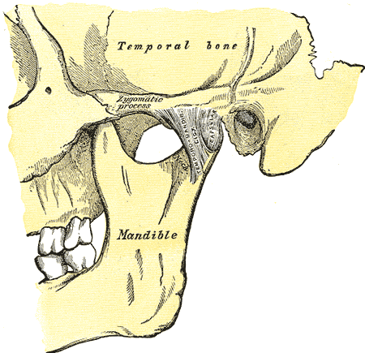
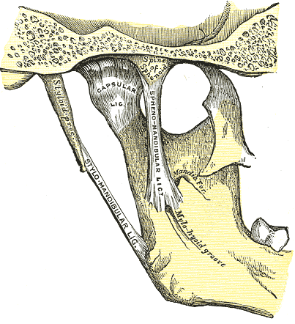
Κροταφογναθική διάρθρωση (Temporomandibular joint) 1/2
“Gray309”, από Pngbot διαθέσιμο ως κοινό κτήμα
“Gray310”, από Pngbot διαθέσιμο ως κοινό κτήμα
Οι κροταφογναθικές διαρθρώσεις (ΚΓΔ), αριστερή και δεξιά, συνδέουν την κάτω γνάθο με το κρανίο και συγκεκριμένα με την κροταφική γλήνη του λεπιδοειδούς οστού. Κατά την διάρκεια των κινήσεων της κάτω γνάθου λειτουργούν ταυτόχρονα και οι δύο αρθρώσεις και ποτέ μόνο ή μια.

Slide 3
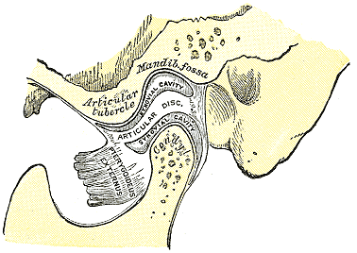
Κροταφογναθική διάρθρωση (Temporomandibular joint) 2/2
Συνδέει κινητικά τους κονδύλους με την κροταφική γλήνη του κροταφικού οστού.
Μεταξύ των δύο αρθρικών επιφανειών παρεμβάλλεται ο διάρθιος χόνδρος ή δίσκος.
Διπλή άρθρωση: δισκοκροταφική διάρθρωση & δισκογναθιαία διάρθρωση.
Ο διάρθριος δίσκος χωρίζει την κροταφογναθική διάρθρωση σε δύο θαλάμους: κάτω θάλαμος περιστροφικές κινήσεις, άνω θάλαμος κινήσεις μετατόπισης και ολίσθησης.
“Gray311”, από Pngbot διαθέσιμο ως κοινό κτήμα

Slide 4
Κροταφογναθική διάρθρωση ανατομικά στοιχεία
Κροταφική γλήνη.
Πρόσθιο αρθρικό φύμα.
Κόνδυλος της κάτω γνάθου.
Διάρθριος δίσκος.
Αρθρικός θύλακος.
Σύνδεσμοι.
Αγγεία & Νεύρα.

Slide 5
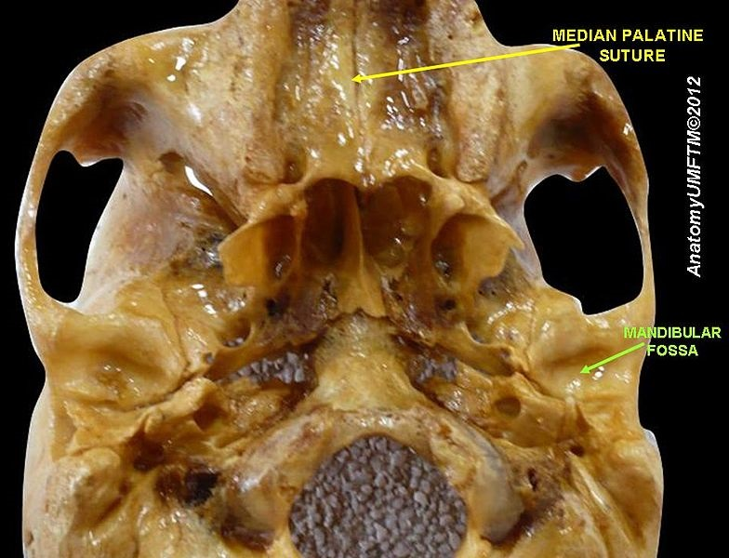
Κροταφική γλήνη (mandibular fossa)
Η κροταφική γλήνη αποτελεί την κάτω βασική επιφάνεια του λεπιδοειδούς τμήματος του κροταφικού οστού.
Κροταφική γλήνη έχει σχήμα ωοειδές και βαθύ ώστε να παρέχει στον κόνδυλο άνεση κινητικότητας.
δύο μοίρες πρόσθια που ανήκει στο λεπιδοειδές οστού και οπίσθια στο τυμπανικό.
“Slide2qqq”, από Anatomist90 διαθέσιμο με άδεια CC BY-SA 3.0
Προς τα εμπρός καταλήγει στο πρόσθιο αρθρικό φύμα. Το πίσω τμήμα της καλύπτεται από πυκνό ινώδη συνδετικό ιστό και βρίσκεται έξω από τον αρθρικό θύλακο.

Slide 6
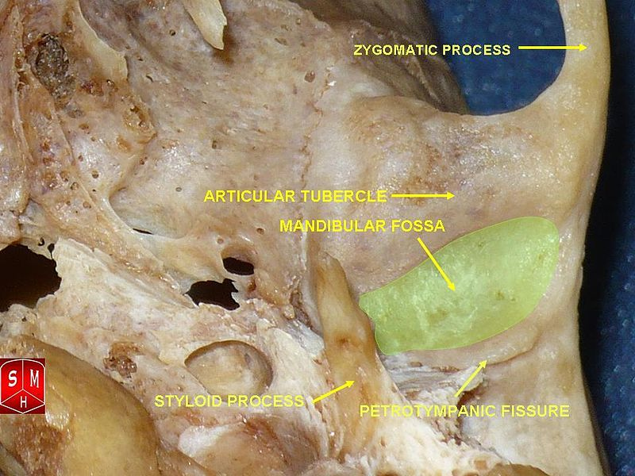
Κροταφικό οστό (temporal bone)
“Mandibular fossa”, από Anatomist90 διαθέσιμο με άδεια CC BY-SA 3.0
“Gray311”, από Pngbot διαθέσιμο ως κοινό κτήμα
Κροταφική γλήνη το μέρος του κροταφικού οστού που αρθρώνει ο κόνδυλος
Πρόσθιο αρθρικό φύμα

Slide 7
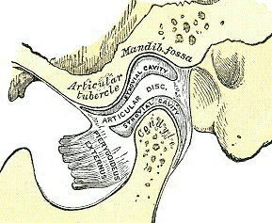
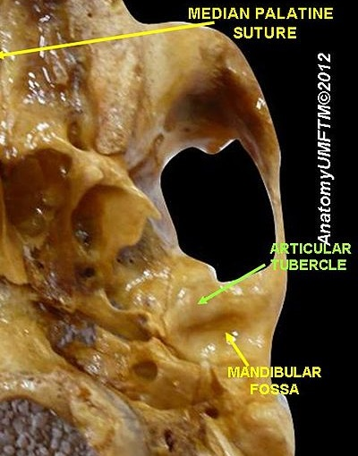
Πρόσθιο αρθρικό φύμα (articular tubercle) 1/2
Μπροστά από τη γλήνη ευρίσκεται το πρόσθιο αρθρικό φύμα, που έχει μια πρόσθια και μια οπίσθια κλήση.
Κατά τη διάρκεια των κινήσεων της κάτω γνάθου, ο κόνδυλος ολισθαίνει στην οπίσθια κλίση του πρόσθιου αρθρικού φύματος.
Το σχήμα του σε εγκάρσια διατομή είναι κοίλο ενώ σε οβελιαία κυρτό.
Η κλίση του προσθίου αρθρικού φύματος κυμαίνεται από 25-55⁰.
Αρθρικό φύμα
“Gray311”, από Pngbot διαθέσιμο ως κοινό κτήμα
“Slide3qqq”, από Anatomist90 διαθέσιμο με άδεια CC BY-SA 3.0

Slide 8
Πρόσθιο αρθρικό φύμα (articular tubercle) 2/2
Α
Β
Η γλήνη & το πρόσθιο αρθρικό φύμα εξομοιώνονται στον αρθρωτήρα με την οπίσθια ελεγκτική περιοχή.
Οι αρθρωτήρες σταθερών αποκλίσεων έχουν κλίση 25⁰.

Slide 9
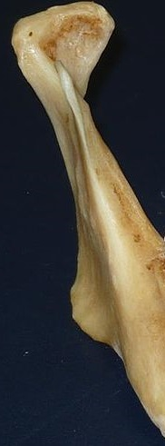
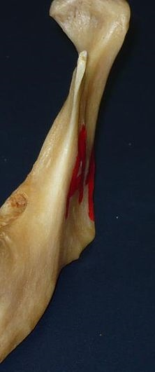
Κόνδυλος κάτω γνάθου (condyle) 1/4
Ο Κόνδυλος είναι το ακραίο έπαρμα της κονδυλοειδούς αποφύσεως της κάτω γνάθου.
ΕΞΩ
ΠΟΛΟΣ
ΕΣΩ
ΠΟΛΟΣ
“Slide3tttt”, από Anatomist90 διαθέσιμο με άδεια CC BY-SA 3.0

Slide 10
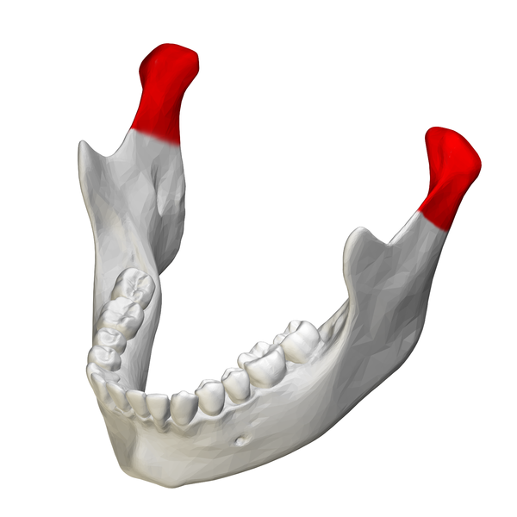
Κόνδυλος κάτω γνάθου (condyle) 2/4
Ανατομικά ο κόνδυλος αποτελείται από την κεφαλή και τον αυχένα.
Η κεφαλή του σχηματίζεται από τρεις επιφάνειες, έξω, έσω, και οπίσθια.
Η έσω και έξω επιφάνεια σχηματίζουν δίεδρη γωνία, η οποία αντιστοιχεί σε οβελιαία αύλακα της οπίσθια επιφάνειας του πρόσθιου αρθρικού φύματος. Η οπίσθια φέρεται προς την πρόσθια επιφάνεια του προσθίου αρθρικού φύματος. Οι έσω και έξω επιφάνειες καλύπτονται από ινώδη χόνδρο για τη διευκόλυνση των κινήσεων.
“Condyloid process - close-up - superior view2”, από Was a bee διαθέσιμο με άδεια CC BY-SA 2.1 JP

Slide 11
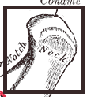
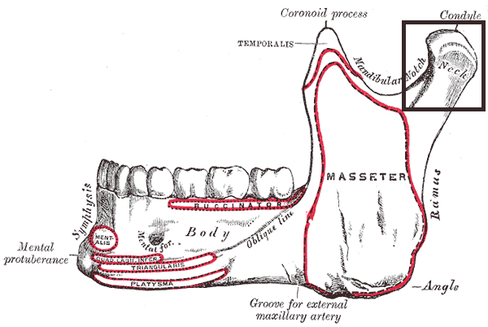
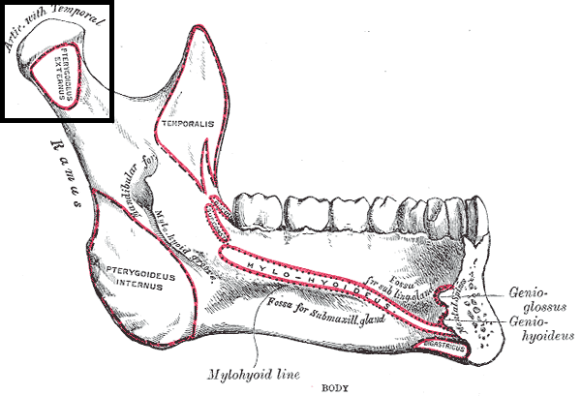
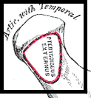
Κόνδυλος κάτω γνάθου (condyle) 3/4
Processuscondylarismandibulae
Πρόσθια όψη
Gray177 - Condyloid process
Οπίσθια όψη
Σχήμα κυλινδρικό.
Τρεις επιφάνειες, μέσα, έξω, οπίσθια.
Μήκος 15-20mm, πλάτος 8-10mm.

Slide 12
Κόνδυλος κάτω γνάθου (condyle) 4/4
Μορφολογία: η άνω επιφάνεια του κονδύλου στο μετωπιαίο επίπεδο εμφανίζει σχήμα κυρτό σε αναλόγια 58%, επίπεδο 25%, γωνιώδες 12%, υποστρόγγυλο 3%.
58%
25%
12%
3%

Slide 13
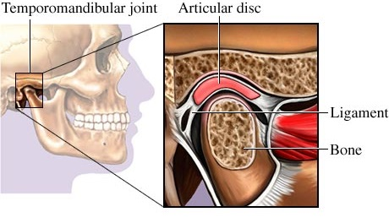
Διάρθριος δίσκος (articular disk) 1/2
Σχήμα ερυθροκυττάρου.
Ο Διάρθριος δίσκος χωρίζει την ΚΓΔ σε δύο θαλάμους, άνω και κάτω.
Άνω θάλαμος
Κάτω θάλαμος
myhealth.alberta.ca

Slide 14
Διάρθριος δίσκος (articular disk) 2/2
Πυκνό δίκτυο κολλαγόνων ινών.
Οπίσθια πρόσφυση, δίστιβη ζώνη. Άνω (ελαστική) στιβάδα προσφύεται στο τυμπανικό πέταλο ενώ η κάτω (ινώδης) στον αυχένα του κονδύλου.
Πρόσθια πρόσφυση στην άνω μοίρα του έξω πτερυγοειδούς.
Δίστιβη ζώνη
Διάρθριος δίσκος

Slide 15
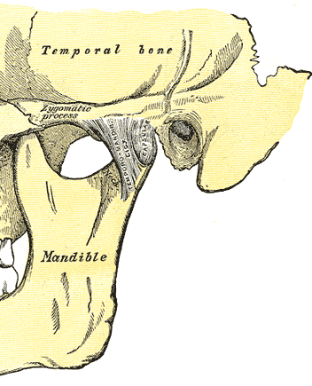
Αρθρικός θύλακος (capsular ligament)
Λεπτός χαλαρός ινώδης συνδετικός ιστός.
Προς τα κάτω περιβάλλει τον κόνδυλο μέχρι τον αυχένα, προς τα άνω προσφύεται στο πρόσθιο χείλος του αρθρικού φύματος και προς τα εμπρός με τον δίσκο.
Κατανέμει το αρθρικό υγρό σε θέση ανάσπασης κάτω γνάθου ισομερώς εμπρός και πίσω, ενώ όταν η κάτω γνάθος κινείται εμπρός και κάτω, το αρθρικό υγρό ακολουθώντας το σχήμα του αρθρικού θυλάκου συγκεντρώνεται προ τα πίσω.
“Gray309”, από Pngbot διαθέσιμο ως κοινό κτήμα

Slide 16
Σύνδεσμοι (ligaments)
Κροταφογναθικός.
Βελονογναθικός.
Σφηνογναθικός.
Αγκιστρογναθικός ή πτερυγογναθικός.

Slide 17
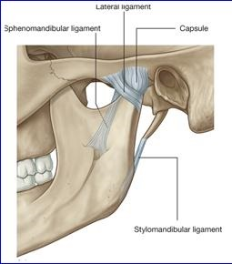
Κροταφογναθικός σύνδεσμος (temporomandibular ligament) 1/2
Εκτείνεται από τη ζυγωματική απόφυση προς το πίσω και πλάγιο τοίχωμα του αυχένα του κονδύλου, ενισχύοντας το πλάγιο τοίχωμα του αρθρικού θυλάκου.
Περιγράφεται και με τη μορφή δύο επιμέρους συνδέσμων:
έσω (inner horizontal portion) και
έξω πλάγιος (outer oblique portion or lateral ligament).
https://web.duke.edu

Slide 18
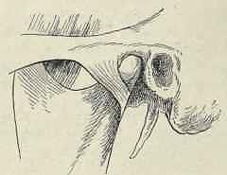
Κροταφογναθικός σύνδεσμος (temporomandibular ligament) 2/2
Ο έξω πλάγιος (lateral ligament)
Ισχυρός & τριγωνικός.
Εκφύεται από την ζυγωματική απόφυση.
Καταφύεται στον αυχένα του κονδύλου.
Εμποδίζει τις κινήσεις του κονδύλου προς τον έξω ακουστικό πόρο.
http://chestofbooks.com

Slide 19
Σύνδεσμοι 1/2
Σφηνογναθικός (sphenomandibular)
Έκφυση από την άκανθα του σφηνοειδούς οστού. Κατάφυση στο έσω γναθιαίο τρήμα. Περιορίζει την υπέρμετρη κατάσπαση της κάτω γνάθου.
Βελονογναθικός (stylomandibular)
Συνδέει την βελονοειδή απόφυση με την κάτω γνάθο. Περιορίζει την υπέρμετρη κατάσπαση της κάτω γνάθου.
Αγκιστρογναθικός ή Πτερυγογναθικός (pterygomaxillary)
Εκφύεται από το πτερυγοειδές άγκιστρο και καταφύεται στην κάτω γνάθο στην περιοχή πίσω από τον τρίτο γομφίο. Από την πρόσθια πλευρά του εκφύεται ο βυκανητής μυς. Περιορίζει την υπέρμετρη κατάσπαση της κάτω γνάθου.

Slide 20
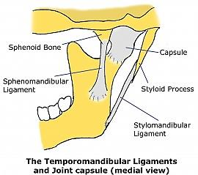
Σύνδεσμοι 2/2
Σφηνογναθικός
Βελονογναθικός
Βελονογναθικός
Σφηνογναθικός
http://physio-pedia.com
“Gray310”, από Pngbot διαθέσιμο ως κοινό κτήμα

Slide 21
Λειτουργία ΚΓΔ 1/4
“Atm Articulacion temporo mandibula”, από Maxi Lombardi διαθέσιμο με άδεια CC BY

Slide 22
Λειτουργία ΚΓΔ 2/4
Όταν το στόμα παραμένει κλειστό ο κόνδυλος εδράζεται στο πίσω χείλος του δίσκου.
Το σύμπλεγμα κονδύλου δίσκου βρίσκεται σε μια σχέση με το πρόσθιο αρθρικό φύμα κατά την οποία ο κόνδυλος αρθρώνει με την λεπτότερη περιοχή του διαρθρίου δίσκου.
δίαρθριος δίσκος
κόνδυλος
άνω και κάτω μοίρα
έξω πτερυγοειδούς μυός

Slide 23
Λειτουργία ΚΓΔ 3/4
Κατά την αρχή της κατάσπασης, ο κόνδυλος μετατοπίζεται προς τα εμπρός με την δράση της κάτω μοίρας του έξω πτερυγοειδούς.
Η άνω μοίρα του έξω πτερυγοειδούς παραμένει αδρανής.
Η κίνηση του δίσκου περιορίζεται και ελέγχεται από τη δράση των ελαστικών ινών της δίστιβης ζώνης. Με αυτό τον μηχανισμό αναστέλλεται η υπέρμετρη προολίσθηση του δίσκου.
Δίστιβη ζώνη

Slide 24
Λειτουργία ΚΓΔ 4/4
Κατά την ανάσπαση ενεργοποιείται η άνω μοίρα του έξω πτερυγοειδούς, ενώ η κάτω μοίρα παραμένει αδρανής.
Αποφεύγεται η απότομη επαναφορά του δίσκου στη φυσιολογική του θέση και σχέση μέσα στην κροταφική γλήνη από τη δράση των ελαστικών ινών της δίστιβης ζώνης.

Slide 25
Δυσλειτουργικές διαταραχές ΚΓΔ 1/3
Πρόσθια μετατόπιση του δίσκου με επαναφορά
Anterior displacement with reduction
Η πιο συχνή διαταραχή της λειτουργίας των ΚΓΔ είναι η πρόσθια μετατόπιση του δίσκου εμπρός από τον πρόσθιο πόλο του κονδύλου και τη δημιουργία σε πρώτη φάση παθολογικού ήχου - κλικ (clicking).
Ο ήχος παράγεται κατά την κατάσταση της κάτω γνάθου όταν ο κόνδυλος διέρχεται από το οπίσθιο χείλος του παρεκτοπισμένου δίσκου.
Ο ίδιος ήχος μπορεί να παράγεται και κατά την ανάσπαση της κάτω γνάθου όταν ο κόνδυλος εξέρχεται από το οπίσθιο χείλος του δίσκου.

Slide 26
Δυσλειτουργικές διαταραχές ΚΓΔ 2/3
Πρόσθια μετατόπιση του δίσκου χωρίς επαναφορά
Anterior displacement without reduction- locking
Μεταβαλλόμενη σχέση κονδύλου δίσκου που παραμένει κατά την διάρκεια της κίνησης της κάτω γνάθου.
Μειωμένο άνοιγμα στόματος < 35 mm.

Slide 27
Δυσλειτουργικές διαταραχές ΚΓΔ 3/3
Temporomandibular Joint (TMJ) Anatomy and Disc Displacement Animation

Slide 28
Τέλος Ενότητας

Slide 29
Σημειώματα

Slide 30
Σημείωμα Αναφοράς
Copyright Τεχνολογικό Εκπαιδευτικό Ίδρυμα Αθήνας, Παναγιώτα Τσόλκα 2014. Παναγιώτα Τσόλκα. «Φυσιολογία Στοματογναθικού Συστήματος - Συγκλεισιολογία. Ενότητα 3: Κροταφογναθική διάρθρωση». Έκδοση: 1.0. Αθήνα 2014. Διαθέσιμο από τη δικτυακή διεύθυνση: ocp.teiath.gr.

Slide 31
Σημείωμα Αδειοδότησης
Το παρόν υλικό διατίθεται με τους όρους της άδειας χρήσης Creative Commons Αναφορά, Μη Εμπορική Χρήση Παρόμοια Διανομή 4.0 [1] ή μεταγενέστερη, Διεθνής Έκδοση. Εξαιρούνται τα αυτοτελή έργα τρίτων π.χ. φωτογραφίες, διαγράμματα κ.λ.π., τα οποία εμπεριέχονται σε αυτό. Οι όροι χρήσης των έργων τρίτων επεξηγούνται στη διαφάνεια «Επεξήγηση όρων χρήσης έργων τρίτων».
Τα έργα για τα οποία έχει ζητηθεί άδεια αναφέρονται στο «Σημείωμα Χρήσης Έργων Τρίτων».
[1] http://creativecommons.org/licenses/by-nc-sa/4.0/
Ως Μη Εμπορική ορίζεται η χρήση:
που δεν περιλαμβάνει άμεσο ή έμμεσο οικονομικό όφελος από την χρήση του έργου, για το διανομέα του έργου και αδειοδόχο
που δεν περιλαμβάνει οικονομική συναλλαγή ως προϋπόθεση για τη χρήση ή πρόσβαση στο έργο
που δεν προσπορίζει στο διανομέα του έργου και αδειοδόχο έμμεσο οικονομικό όφελος (π.χ. διαφημίσεις) από την προβολή του έργου σε διαδικτυακό τόπο
Ο δικαιούχος μπορεί να παρέχει στον αδειοδόχο ξεχωριστή άδεια να χρησιμοποιεί το έργο για εμπορική χρήση, εφόσον αυτό του ζητηθεί.

Slide 32
Επεξήγηση όρων χρήσης έργων τρίτων
©
Δεν επιτρέπεται η επαναχρησιμοποίηση του έργου, παρά μόνο εάν ζητηθεί εκ νέου άδεια από το δημιουργό.
διαθέσιμο με άδεια CC-BY
Επιτρέπεται η επαναχρησιμοποίηση του έργου και η δημιουργία παραγώγων αυτού με απλή αναφορά του δημιουργού.
διαθέσιμο με άδεια CC-BY-SA
Επιτρέπεται η επαναχρησιμοποίηση του έργου με αναφορά του δημιουργού, και διάθεση του έργου ή του παράγωγου αυτού με την ίδια άδεια.
διαθέσιμο με άδεια CC-BY-ND
Επιτρέπεται η επαναχρησιμοποίηση του έργου με αναφορά του δημιουργού.
Δεν επιτρέπεται η δημιουργία παραγώγων του έργου.
διαθέσιμο με άδεια CC-BY-NC
Επιτρέπεται η επαναχρησιμοποίηση του έργου με αναφορά του δημιουργού.
Δεν επιτρέπεται η εμπορική χρήση του έργου.
διαθέσιμο με άδεια CC-BY-NC-SA
Επιτρέπεται η επαναχρησιμοποίηση του έργου με αναφορά του δημιουργού
και διάθεση του έργου ή του παράγωγου αυτού με την ίδια άδεια.
Δεν επιτρέπεται η εμπορική χρήση του έργου.
διαθέσιμο με άδεια CC-BY-NC-ND
Επιτρέπεται η επαναχρησιμοποίηση του έργου με αναφορά του δημιουργού.
Δεν επιτρέπεται η εμπορική χρήση του έργου και η δημιουργία παραγώγων του.
διαθέσιμο με άδεια
CC0 Public Domain
Επιτρέπεται η επαναχρησιμοποίηση του έργου, η δημιουργία παραγώγων αυτού και η εμπορική του χρήση, χωρίς αναφορά του δημιουργού.
διαθέσιμο ως κοινό κτήμα
Επιτρέπεται η επαναχρησιμοποίηση του έργου, η δημιουργία παραγώγων αυτού και η εμπορική του χρήση, χωρίς αναφορά του δημιουργού.
χωρίς σήμανση
Συνήθως δεν επιτρέπεται η επαναχρησιμοποίηση του έργου.

Slide 33
Διατήρηση Σημειωμάτων
Οποιαδήποτε αναπαραγωγή ή διασκευή του υλικού θα πρέπει να συμπεριλαμβάνει:
το Σημείωμα Αναφοράς
το Σημείωμα Αδειοδότησης
τη δήλωση Διατήρησης Σημειωμάτων
το Σημείωμα Χρήσης Έργων Τρίτων (εφόσον υπάρχει)
μαζί με τους συνοδευόμενους υπερσυνδέσμους.

Slide 34
Χρηματοδότηση
Το παρόν εκπαιδευτικό υλικό έχει αναπτυχθεί στo πλαίσιo του εκπαιδευτικού έργου του διδάσκοντα.
Το έργο «Ανοικτά Ακαδημαϊκά Μαθήματα στο ΤΕΙ Αθηνών» έχει χρηματοδοτήσει μόνο την αναδιαμόρφωση του εκπαιδευτικού υλικού.
Το έργο υλοποιείται στο πλαίσιο του Επιχειρησιακού Προγράμματος «Εκπαίδευση και Δια Βίου Μάθηση» και συγχρηματοδοτείται από την Ευρωπαϊκή Ένωση (Ευρωπαϊκό Κοινωνικό Ταμείο) και από εθνικούς πόρους.

